Slide 1
Экологический бумеранг
Environmental boomerang.
Экологический журнал
Ecological journal
Редактор: Гантимурова О.В.

Slide 2
5 января 2016 года Президент России Владимир Путин подписал указ, в соответствии с которым 2017 год в России объявлен Годом Экологии.
On 5 January 2016, Russian President Vladimir Putin signed a decree declaring 2017 the year of Ecology in Russia.

Slide 3
Экология села Ecology of village
Научно-технический прогресс
Scientific and technological progress
Краеведческая справка
Local history reference
Эко-штучки Eco-stuff

Slide 4
Экология села Ecology of the village Мини-сочинение. Mini- essay. Экологический опыт.Environmental experience. Социологический опрос.Sociological survey.

Slide 5
Загрязнение воздуха выхлопными газами автотранспорта.Air pollution by vehicle exhaust gases. .
Цель(Objective): определить количество выхлопных газов, поступающих в атмосферу от транспорта.To determine the amount of exhaust gases entering the atmosphere from transport.
Хим.Соединения chemicals | Грузовики trucks | Легковые automobile | Мотоциклы motorcycles
СО | 309 | 22,50 | 19
NО₂ | 43,3 | 4,38 | 1,475
С | 11,9 | - | 0,25
SО₂ | 2,76 | - | 0,05
Рb | 0,2 | 0,027 | 0,00025

Slide 6
Научно-технический прогресс Scientific and technical progress Экологические виды транспорта Ecological transport modes Изобретения (проекты) Invention (projects)

Slide 7
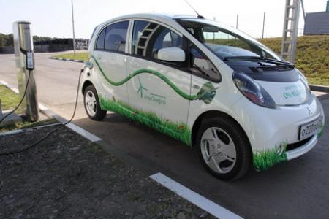
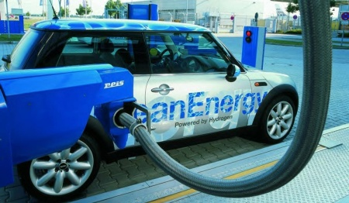
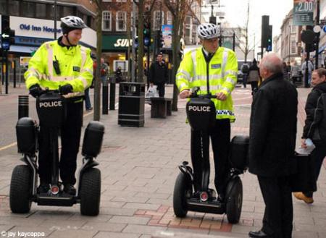
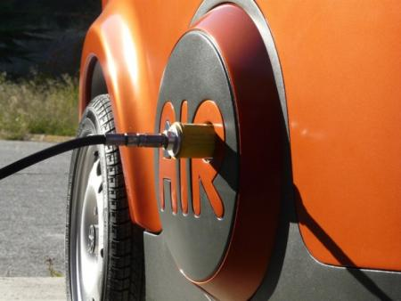
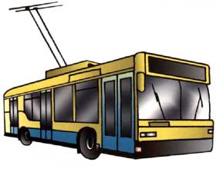
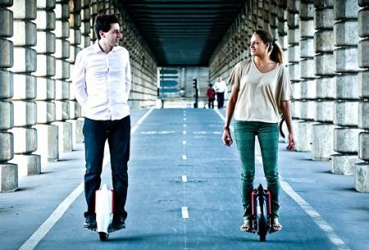
Электрический привод Electric drive
Водородные двигатели Hydrogen engine
Сегвей segway
Воздухомобиль air car
Городской экотранспорт Urban eco-vehicles
сегвил

Slide 8
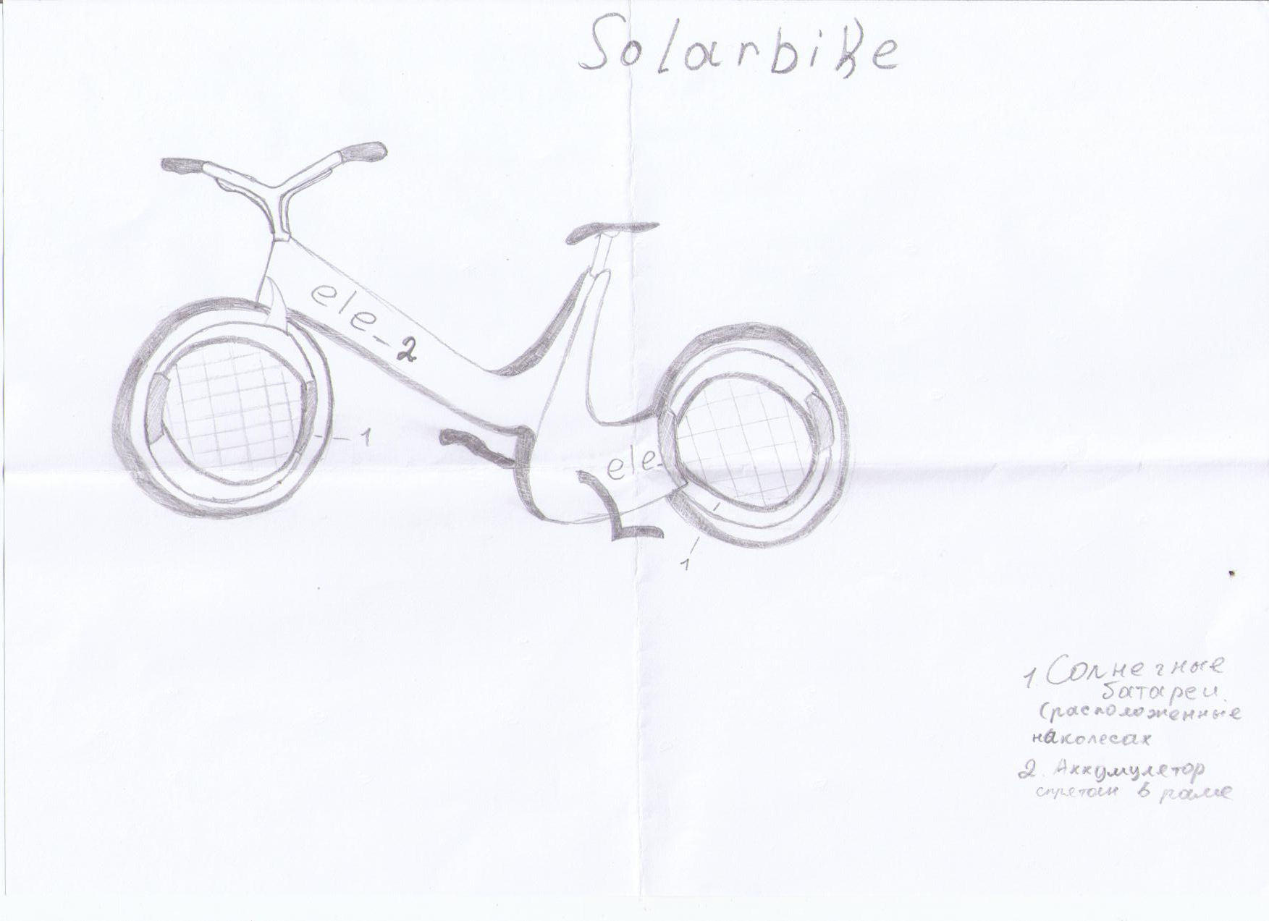
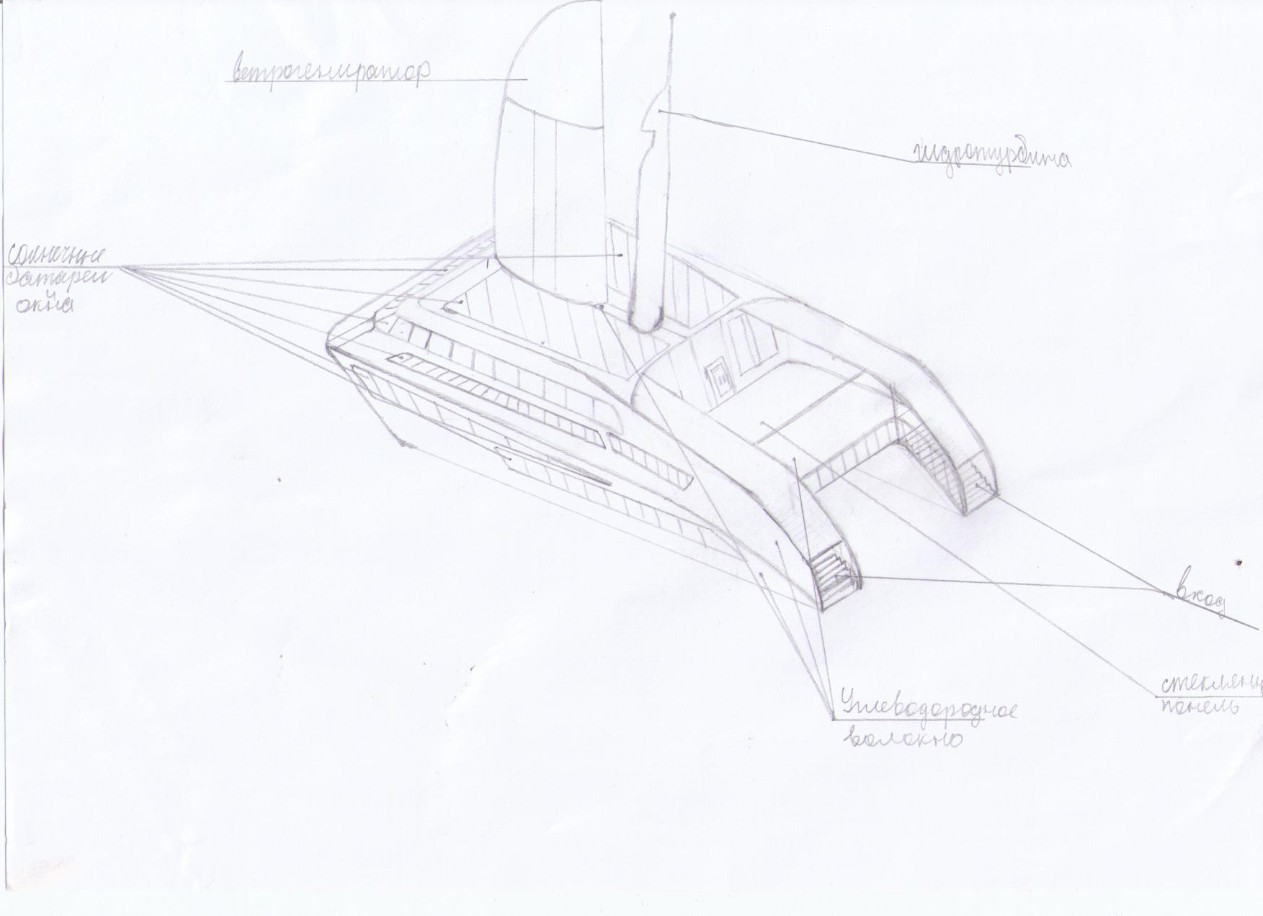
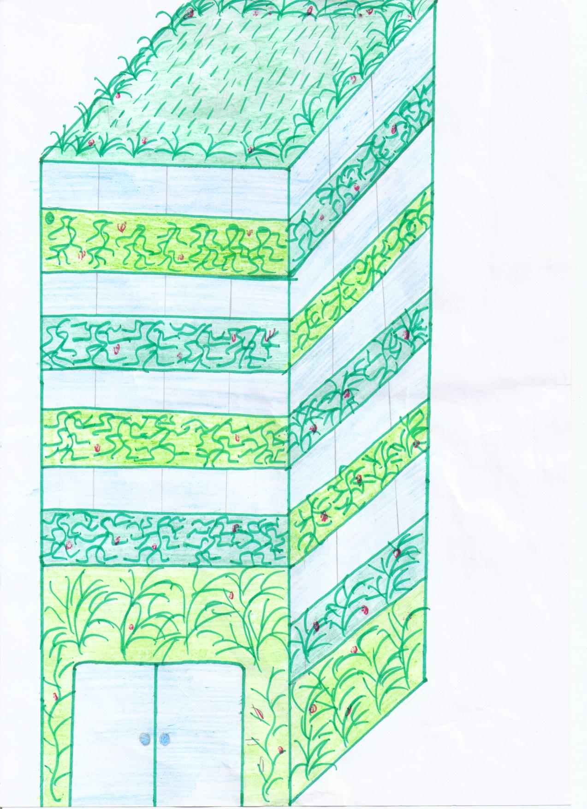
Изобретения (проекты)
№1.
№2.
Проект

Slide 9
Краеведческая справка Local history reference Мое село родное. My native village.

Slide 10
Эко-штучки Eco-stuff. 1. Nothing bring people together like public transport. 2.Will end the crisis- buy a motorcycle with gastroller. 3.Hey, old, I would have instead of a gift the tax concessions on transport. 4.No,it’s Russia.

Slide 11
Составители журнала: Complers of the journal Журналисты:Journalists^ Инженеры изобретатели Engineers inventors Экологи Environmentalists Краеведы Historians Корректор Corrector Баженова В.Г. Bazhenova V G., Гантимурова О.В. Gantimurova O.V.
Ерохина Т. Захаркина Д.
Erokhina T. Zakharkina D.
Городенко Н. Бронников В.
Gorodenko N.Bronnikov V
Щукина Д
Олейникова Л. Cуйкова А. Schukina D. Oleynikova L.Suykova A.

